Slide 1
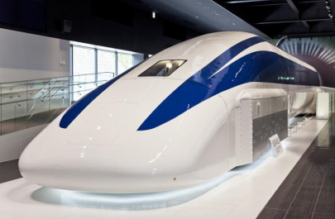
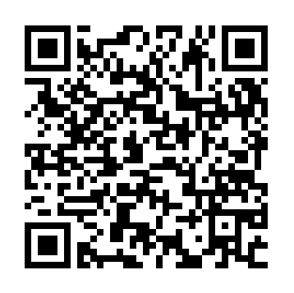

埼玉県経営者協会/地区協議会
南部地区議長 副会長 牛窪啓詞
中部地区議長 副会長 忍田昇一
西部地区議長 副会長 松村宗夫
北部地区議長 副会長 橋元 健
会 員 各 位
会員限定・参加無料・定員20名
２０２4年度 ４地区協議会共催
現地視察会のご案内
～山梨県立リニア見学センター視察～
平素より当協会の事業運営にご高配を賜り、厚く御礼申し上げます。
令和６年度の地区協議会秋季活動につきましては、４地区合同のイベントとして開催することとなりました。その第２弾として埼玉県外の現地視察会を開催致します。
今回は山梨県立リニア見学センターを見学致します。当センターは山梨リニア実験線の走行試験開始に合わせて開館した県立の博物館型見学施設です。必見のポイントは、なんといっても目の前をリニアが走っていく走行試験。「どきどきリニア館」の全ての階から実験線を間近に見ることができます（体験乗車はできません）。
ぜひ、この機会にご参加下さいますよう、お願い申し上げます。
■日 時 | 令和７年２月４日（火）9：00～16：50
■行 程 （観光バス利用） | シーノ大宮発（9：00）→山梨県立リニア見学センター着（11：15）→ 【センター内見学】→同センター発（12：25）→シャトー勝沼着 （13：05）→【レストランにて昼食休憩】→シャトー勝沼発（14：40）→ 大宮駅着（16：50）→解散
■定 員 | 20名（会員限定） ※全会員様が対象ですが、１会員につき１名様でお願いします
■参加費 | 10,000円（税込み） バスチャーター費及び昼食代の一部に充当します ※ご参加の方には後日請求書をお送りいたします
■お申込期限 | 令和7年1月24日（金）16：00
■お申込方法 | 右のQRコード、当協会ホームページ、またはFAXにてお申込み下さい
埼玉県経営者協会行 FAX ０４８－６４１－０９２４
＜ 参加申込書 ＞
会員様名（企業名） | ℡：
部署・役職名 | 参加者氏名（フリガナ） | メールアドレス
本件担当：事務局・坂倉（さかくら）048-647-4100

